Slide 1
목차
안면인식 기술
MS Azure Face API
API를 이용한 안면인식 알고리즘
CJ제일제당 직원인식 프로그램
- USE CASE DIAGRAM
- ERD
- User Persona
- class diagram ..?
시현
개선해야 할 부분

Slide 2


CJ 직원인식 시스템
Resister new person
Create person group
Provide face image
Store face image
Face image train
Authorization
CJ 직원
Entrance Exit
Authenticate employee
관리자
Access granted

Slide 3
Class enrollData
personGroupId : string
personId : string
persistedFaceId : string
nameList : List
personImageList : List
createPersongroup()
createPerson(personGroupId)
savePersonImage()
Class Train
personGroupId : String
trainModel(personGroupId)
Class Main
생성자
Main()
Class Test
faceId : string
rectangle : dict
personGroupId : string
personId : string
confidence : int
faceDetect()
faceidentify(personGroupId, img_bgr,faceID,left,top,bottom,right)

Slide 4
ERD
Employee
#personId
*name
*authority
Group
#Group name
Images
#faceId
*personId
*ImgeURL
*rectangle

Slide 5

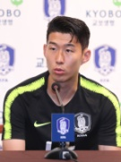


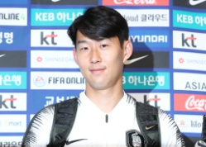




이미지 데이터 저장과정
인물 이미지 데이터 AZURE에 보냄? 저장?
People Group 생성
각 사람에 해당하는 Person ID를 부여받는다.
Person Group 생성
People Group
GroupID
PersonID
FaceID
Rectangle Information
People Group
People Group
People Group
MS AZURE

Slide 6
얼굴인식 및 인증 과정
Face ID
Rectangle information정보를 받는다.
People group ID , faceID를 Identify API를 이용해 AZURE 버킷에 보낸다.
해당 그룹에서 faceID에 가장 유사한 person을 찾는다.
얼굴이미지 AZURE 버킷에 데이터를 보낸다.
Detect
personID와 신뢰도를 제공한다.
People Group
Person Group
Person Group
Person Group
이미지
MS AZURE
personID
Confidence

